Slide 1
Adaptador de guía ondas para banda K_{u}
Grupo 7
Merlan, Ulises
Videla, Rodrigo

Slide 2
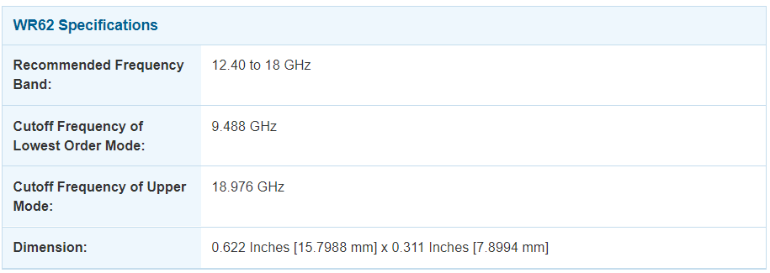
Banda K_{u}
Aplicaciones:
Radar Guns
Comunicaciones satelitales
Televisión

Slide 3
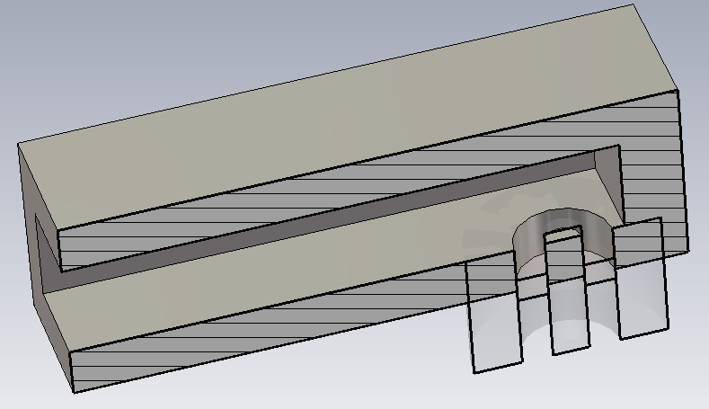
ADAPTADOR de GUIDA DE ONDA
Fig. 1 – Adaptador con corte transversal

Slide 4
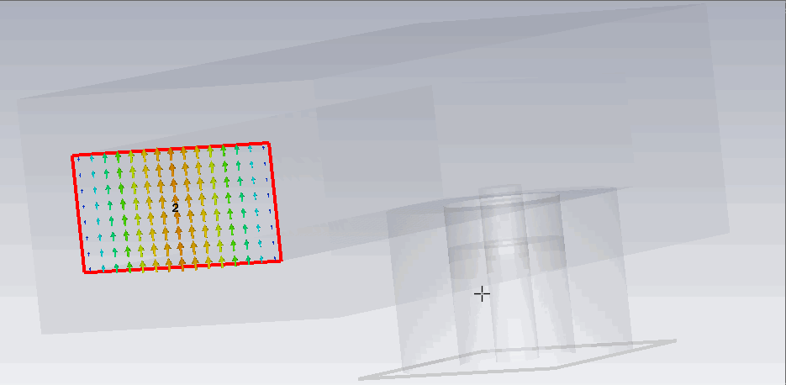
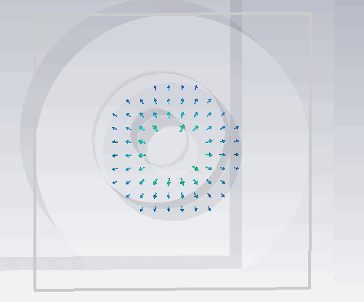
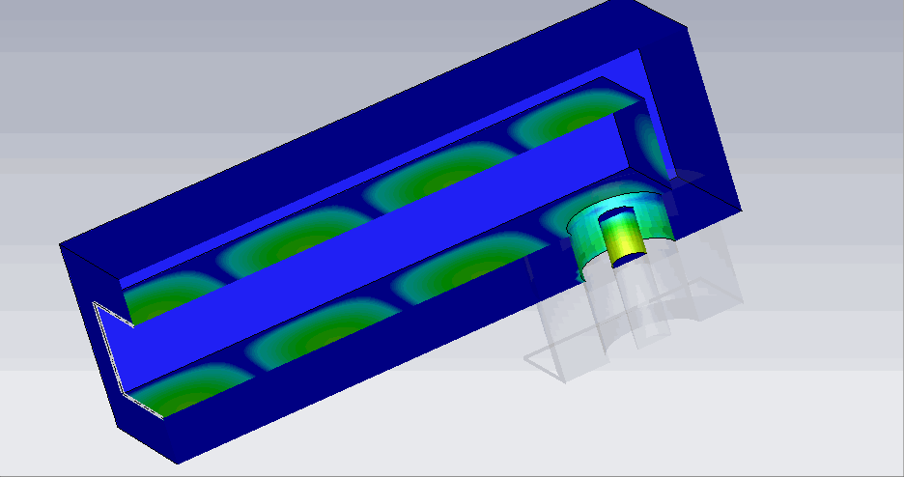
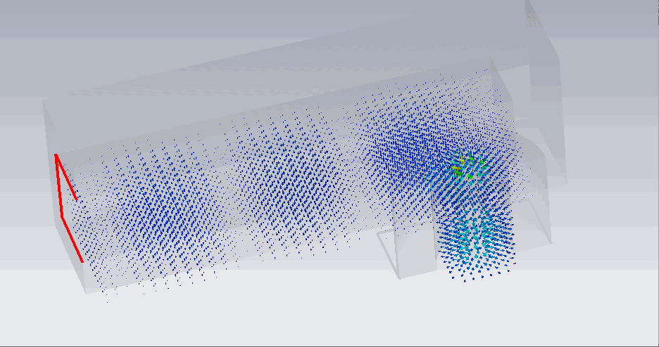
Propagación DE CAMPO
Fig. 2 – Puerto 2, campo eléctrico
Fig. 3 – Puerto 1, campo electrico
Fig. 4 – Intensidad de campo
Fig. 5 – Campo electromagentico

Slide 5
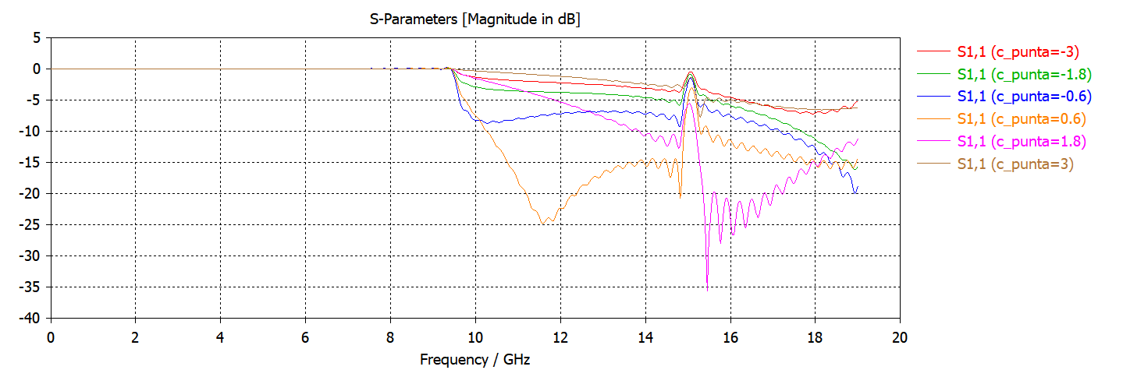
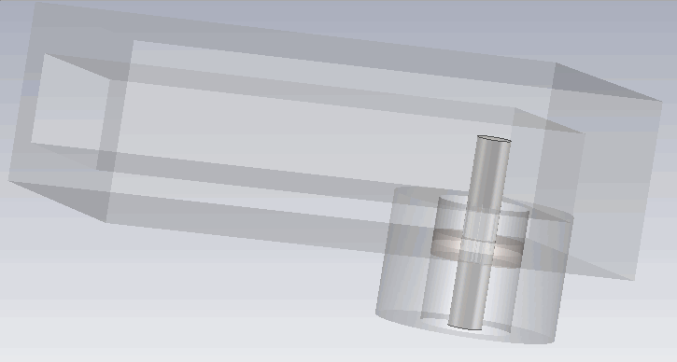
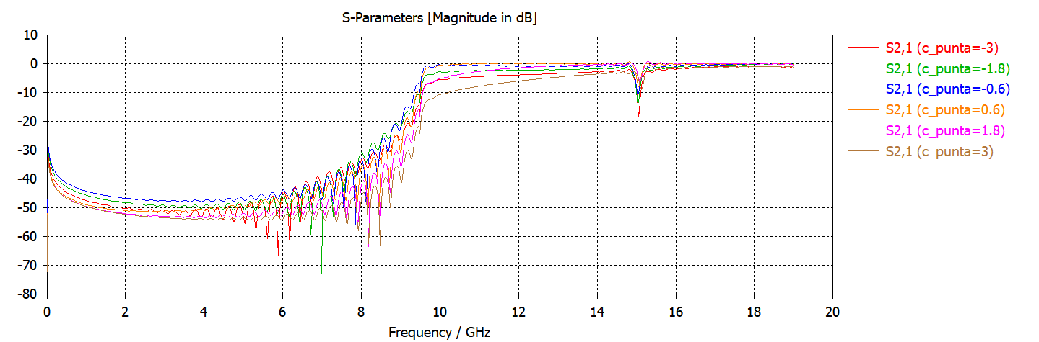
Posición del PIN
Fig. 6 – S11 para diferentes posiciones del PIN
Fig. 7 – diferentes posiciones del PIN
Fig. 8 – S21 para diferentes posiciones del PIN

Slide 6
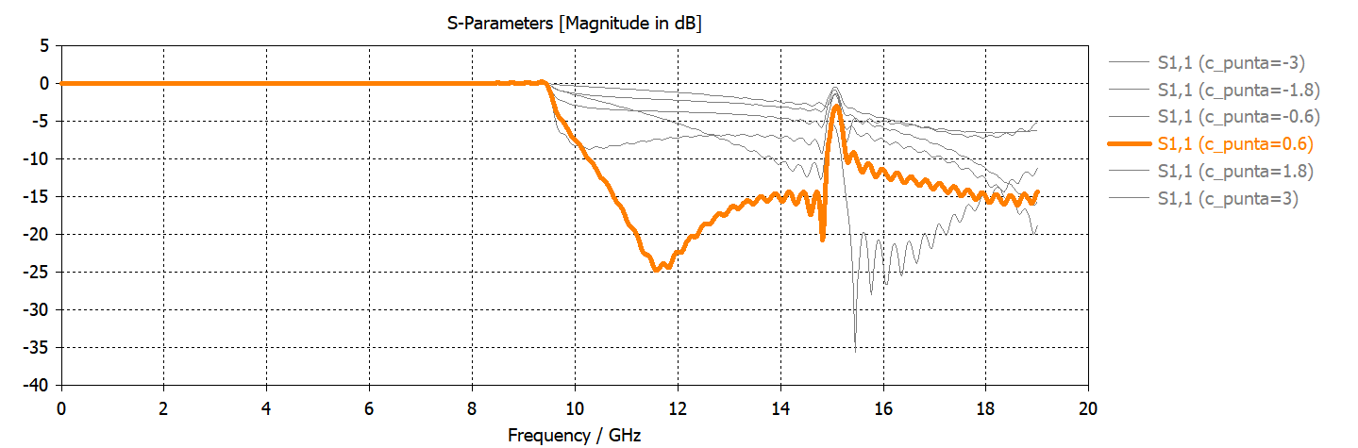
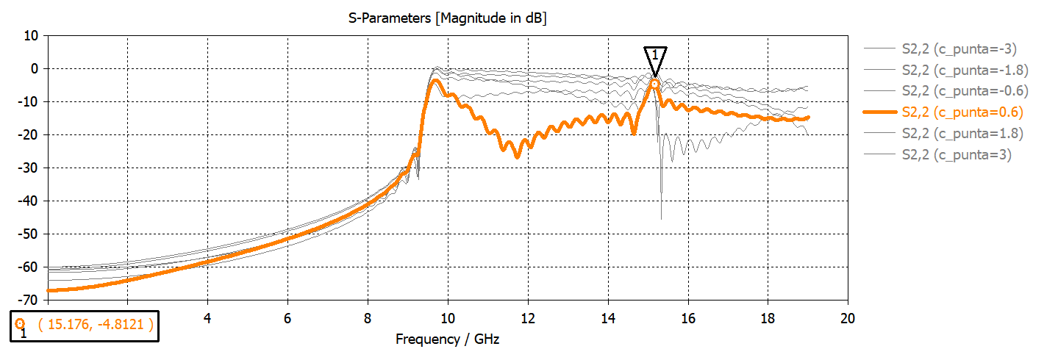
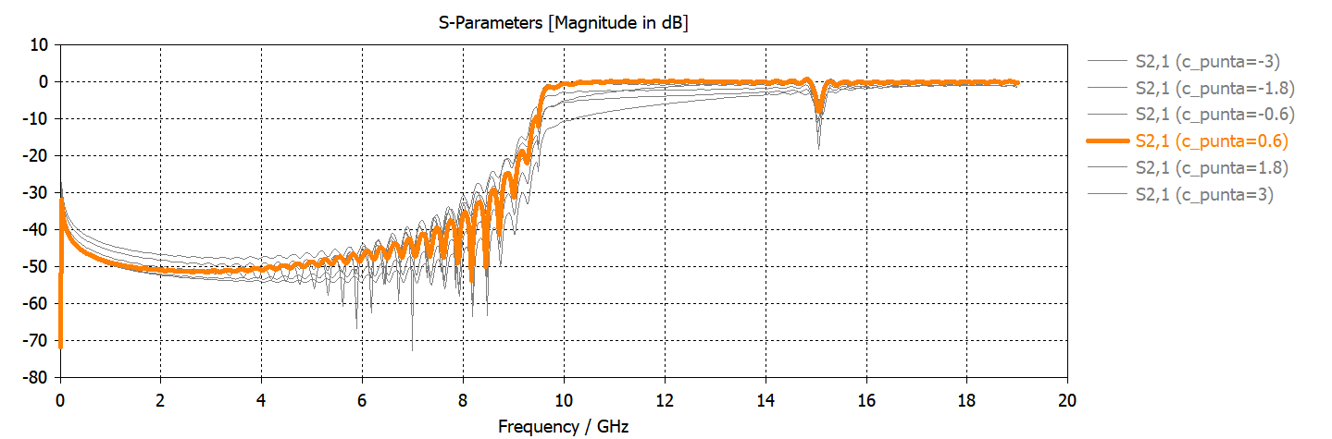
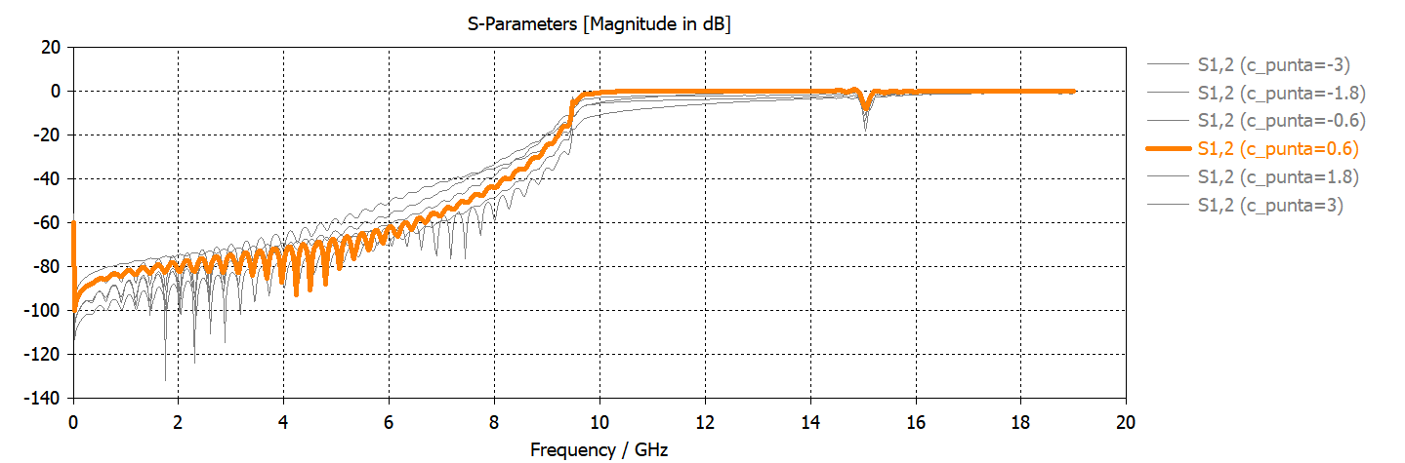
Comparaciones
Fig. 9 – Parametros S para major posición

Slide 7
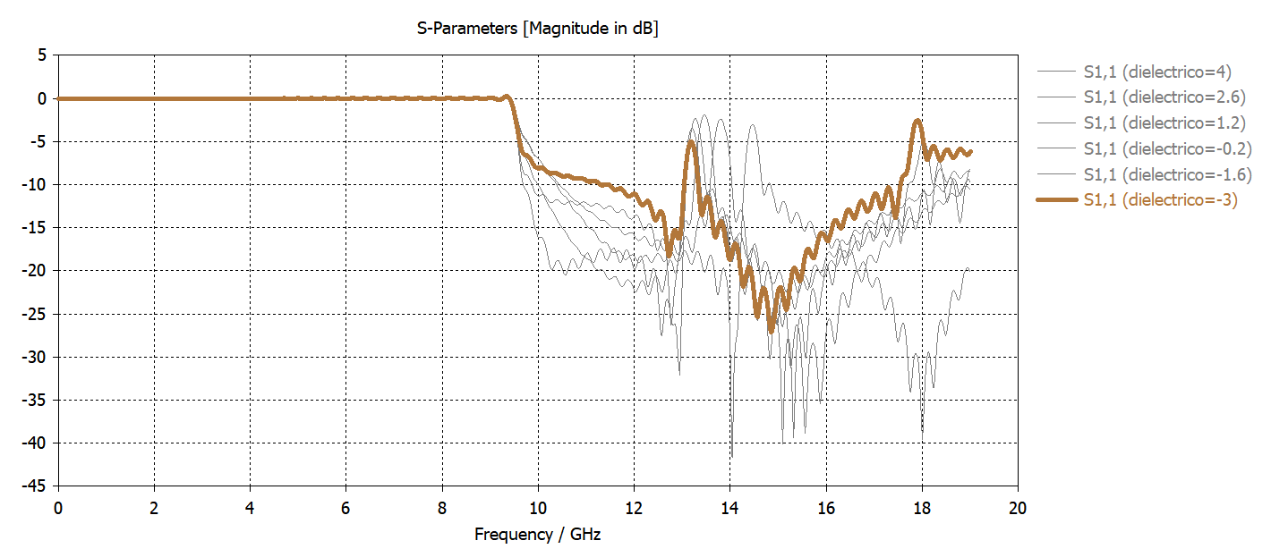
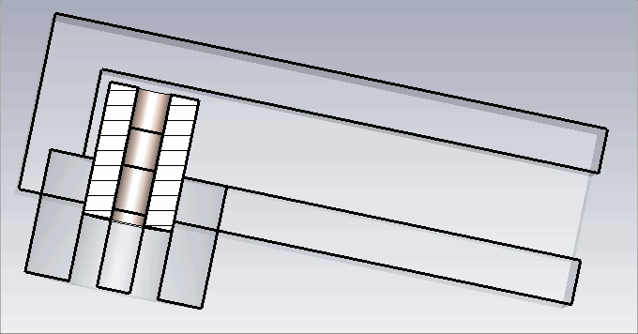
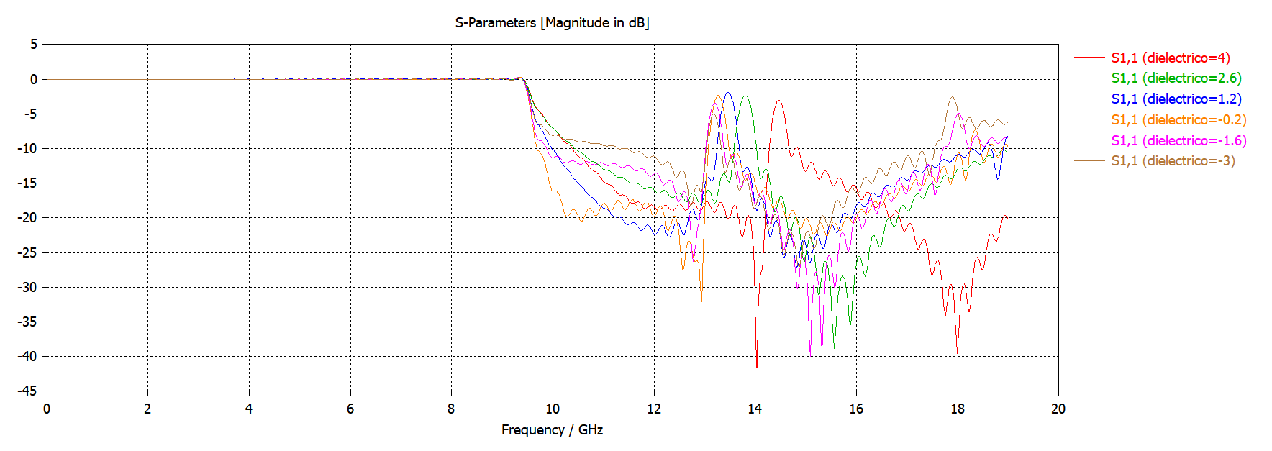
Profundidad del dieléctrico
Fig. 10 – profundidades del dielectrico
Fig. 11 – S11 para diferentes posiciones del dielectrico

Slide 8
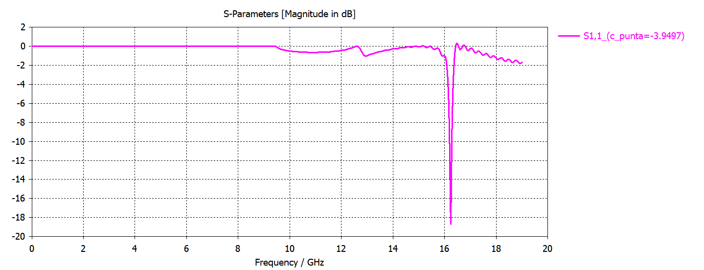
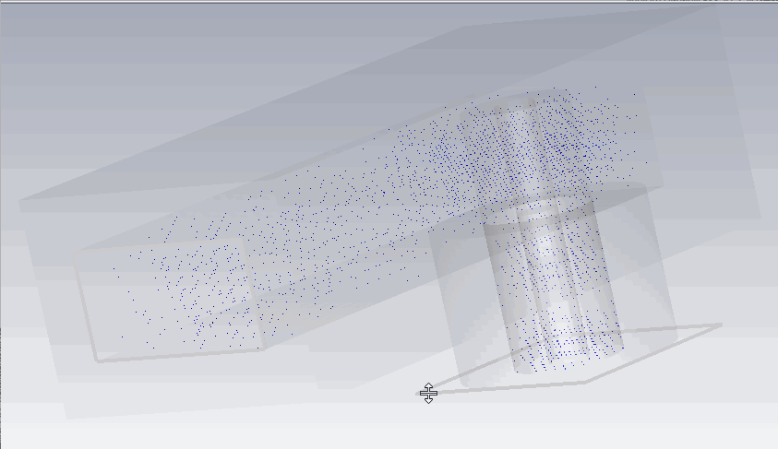
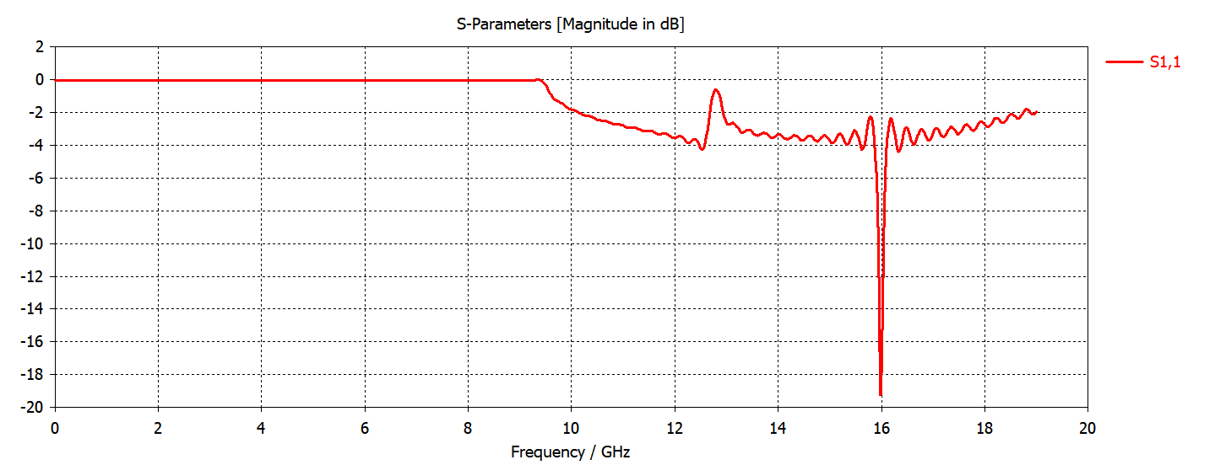
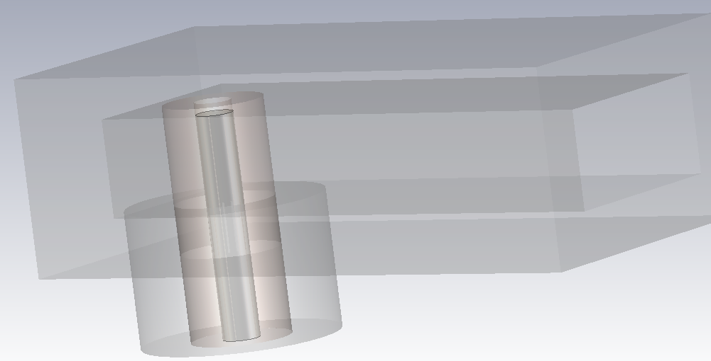
Que pasa llevamos EL conductor central y dieléctrico hasta Arriba?
Fig. 12 – S11 pin tocando pared superior
Fig. 13 – campo con conductor y dieléctrico tocanodo pared superior
Fig. 15 – levemente alejado
Fig. 14 – S11 pin levemente alejado

Slide 9
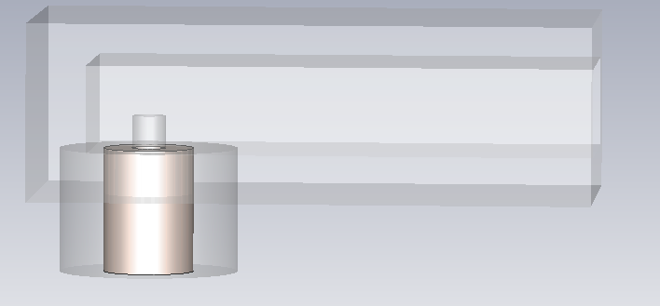
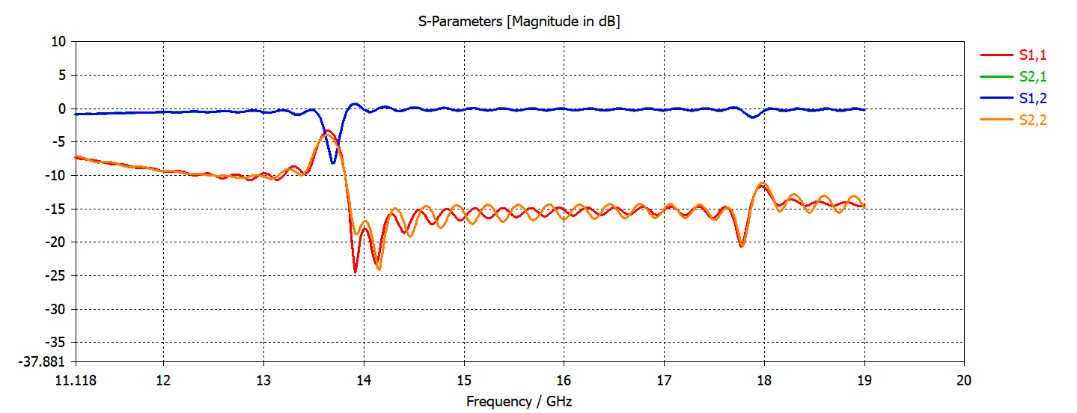
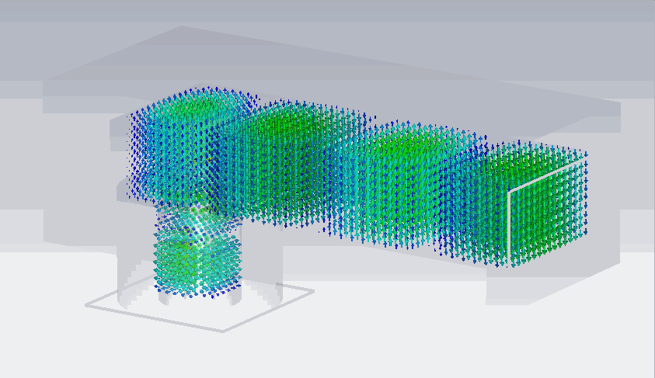
Mejor respuesta en frecuenca:
Fig. 17 – Ubicación del dielectrico
Fig.16 – parametrons S dielectrico fuera de la guia rectangular
Fig. 18 – campo electromagnetico a 15GHz

Slide 10
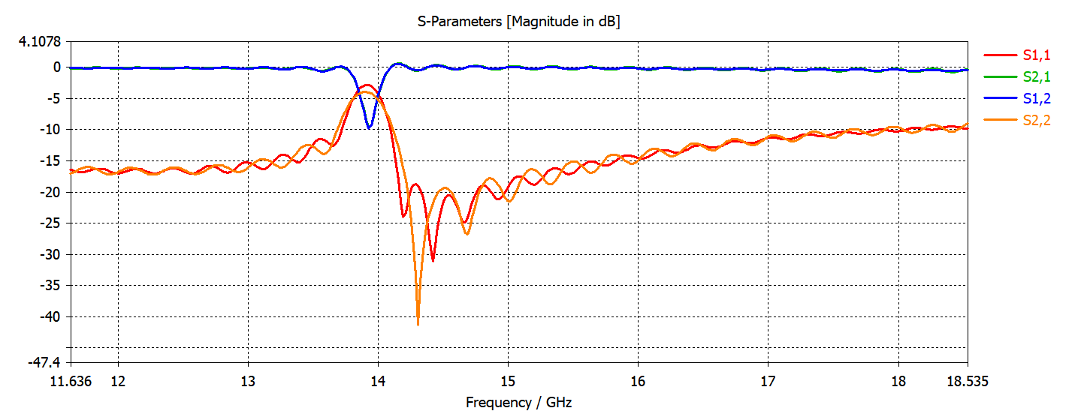
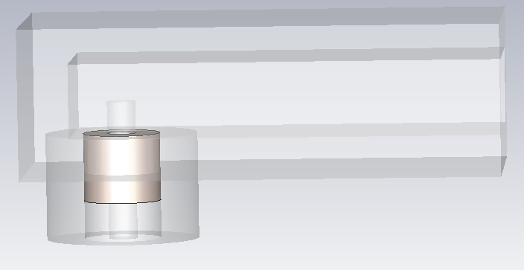
Aire en el conector:
Fig. 20 – Ubicación del dieléctrico
Fig.19 – parametrons S, dieléctrico fuera de la guia rectangular

Slide 11
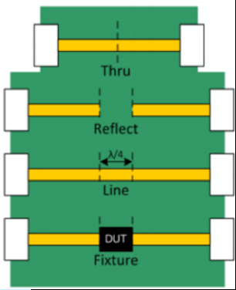
Calibración TRL
Fig. 21 – esquema TRL

Slide 12
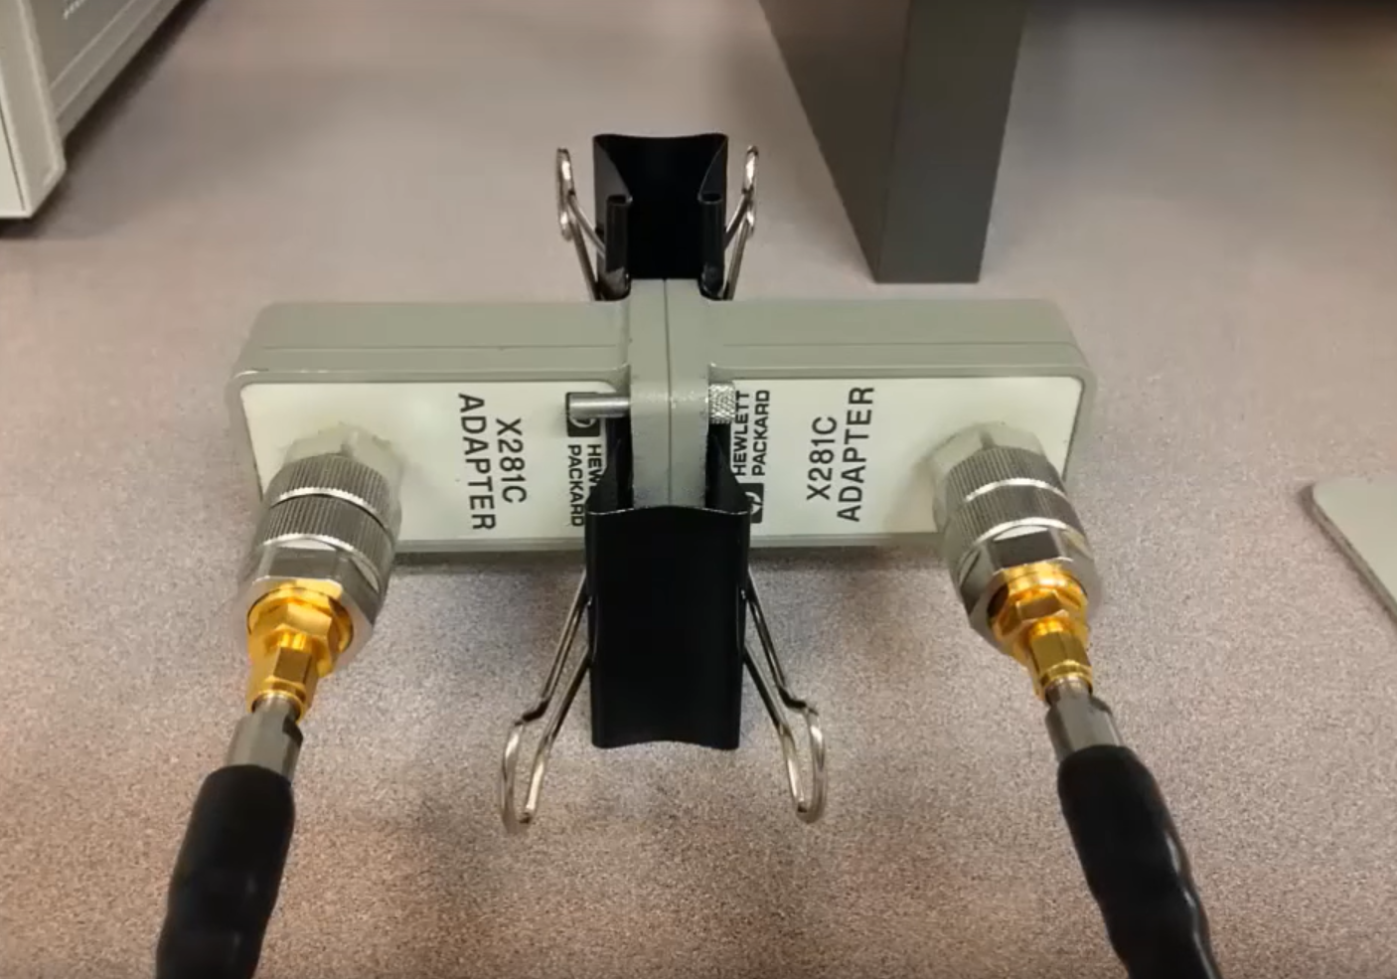
thru
Fig. 22 – ensayo TRU

Slide 13
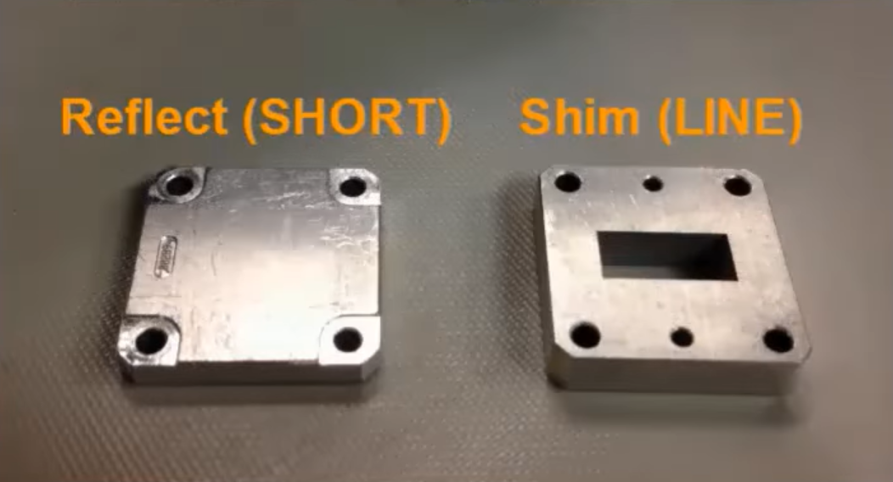
Estándares a fabricar
Fig. 23 – R y L

Slide 14
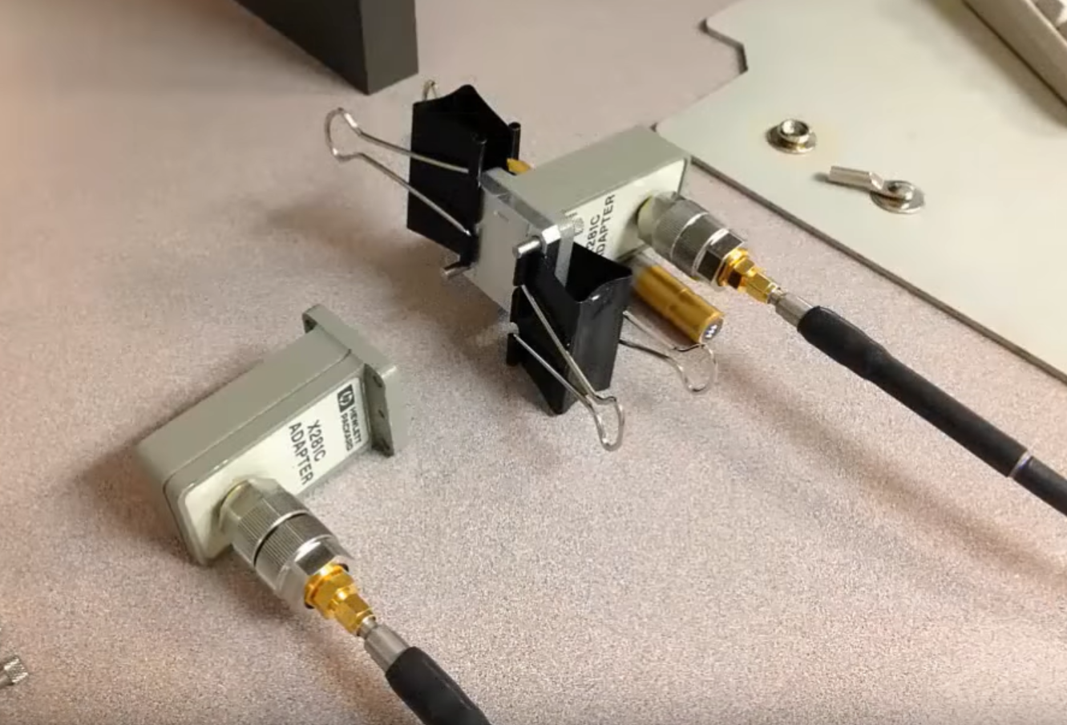
Reflect
Fig. 24 – ensayo Reflect

Slide 15
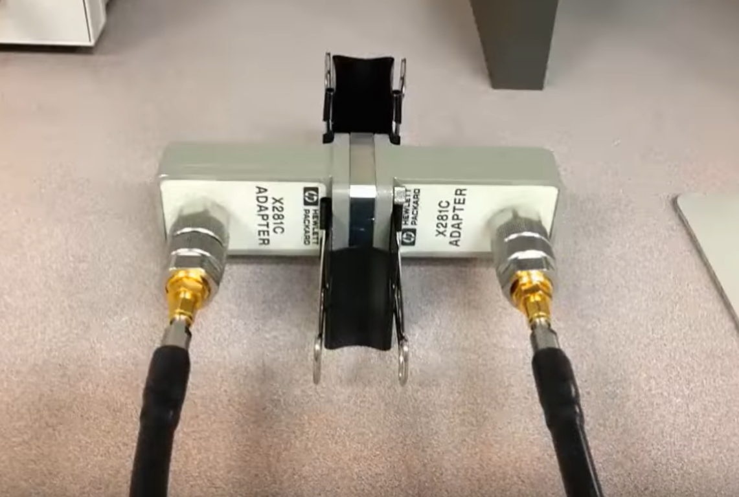
LINE
Fig. 25 – ensayo LINE

Slide 16
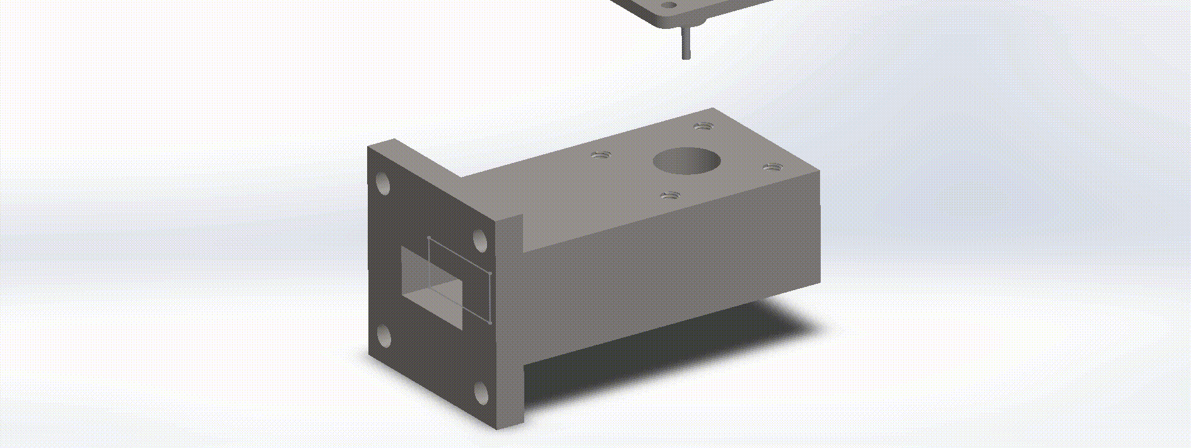
Diseño para impresión
Fig. 26 – animacion del diseño 3D

Slide 17
MUCHAS GRACIAS POR SU Atención

